Slide 1
PROYECTO DE
HERRAMIENTAS PARA LA INTELIGENCIA ARTIFICAL
Estudiante
Jhordan Kriss Bustamante Solano

Slide 2
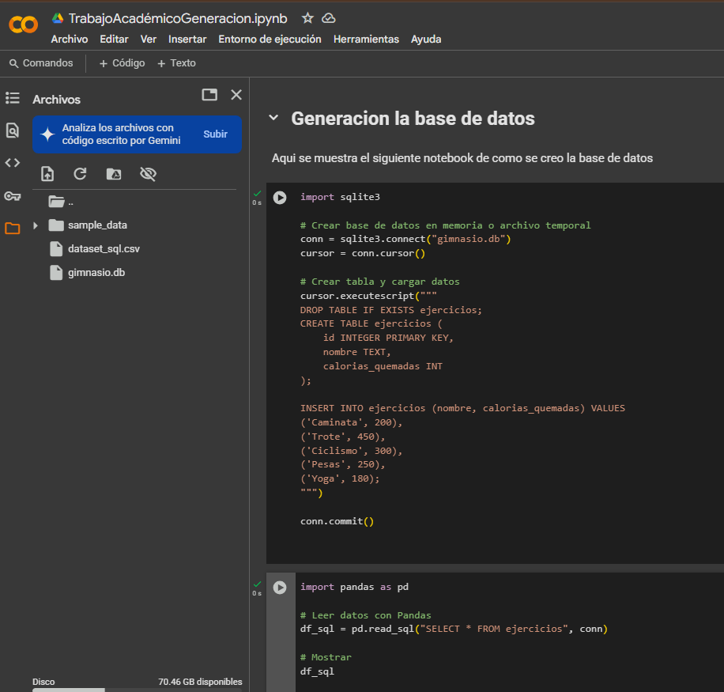
DATASET

Slide 3

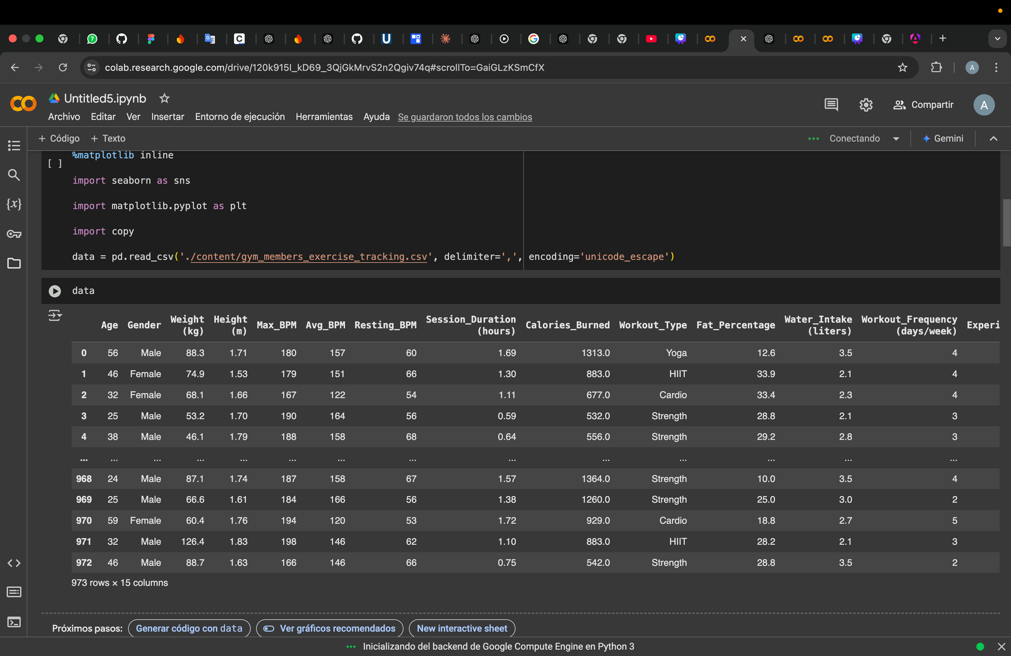
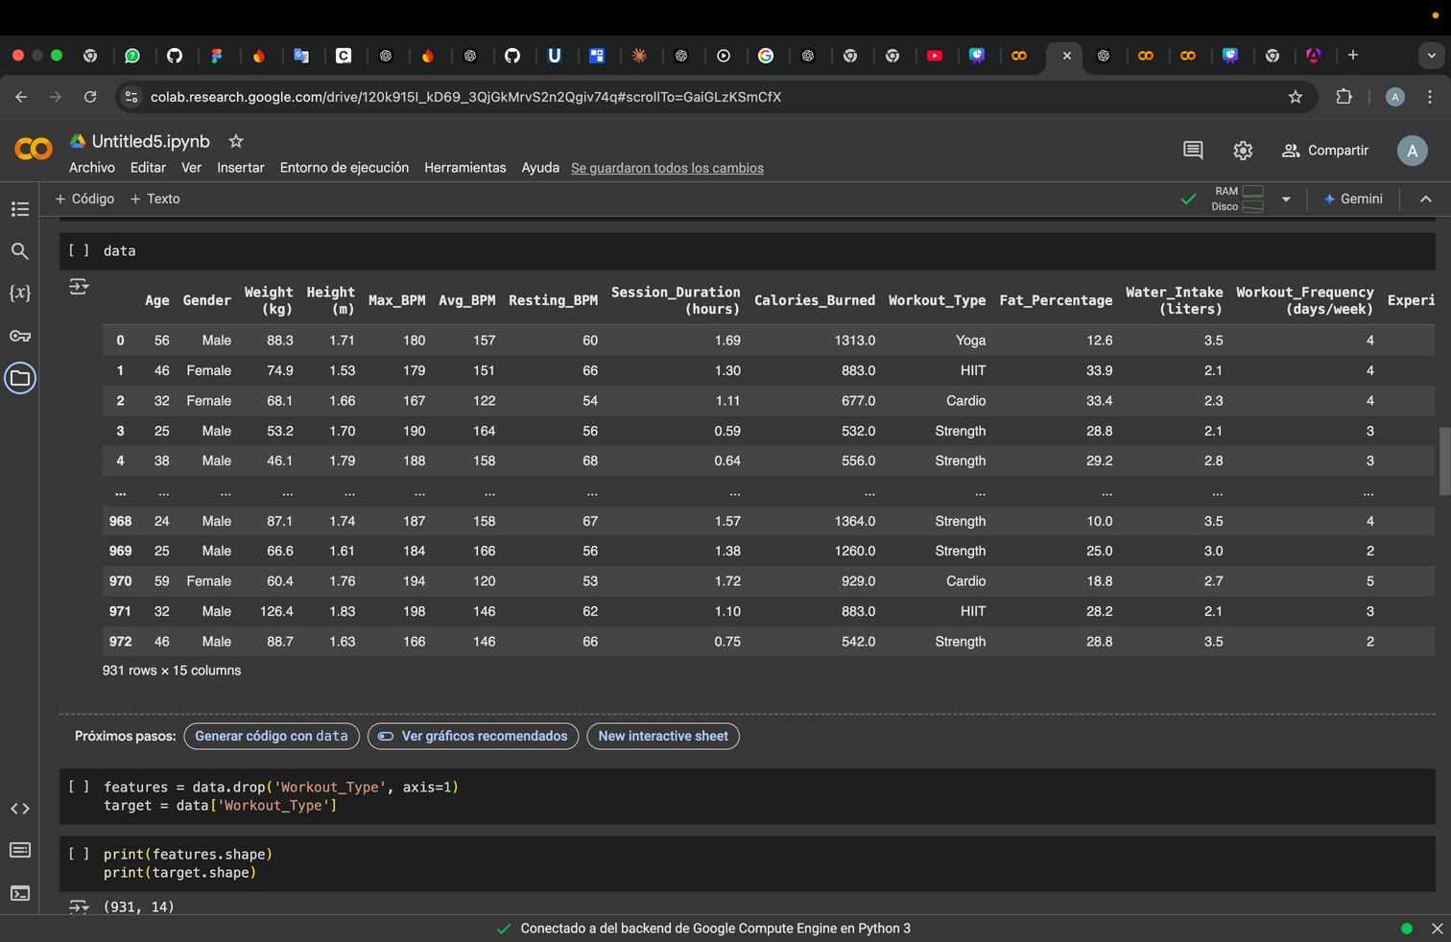
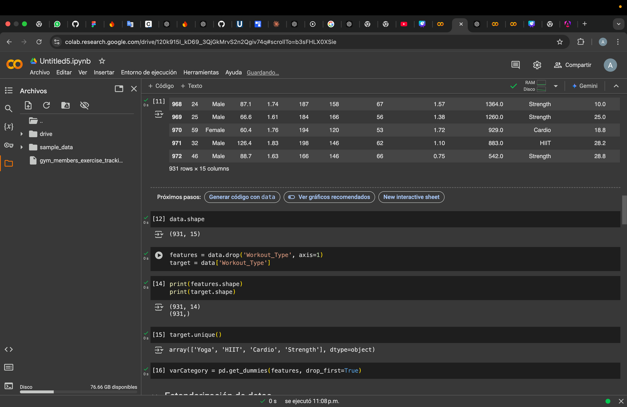
DATASET
VARIABLES:
Datos personales:
Age: Edad en años.
Gender: Género del usuario (Male/Female).
Weight (kg): Peso en kilogramos.
Height (m): Altura en metros.
BMI: Índice de masa corporal.
Métricas fisiológicas:
Max_BPM, Avg_BPM, Resting_BPM: Frecuencias cardíacas máxima, promedio y en reposo.
Datos de actividad:
Session_Duration (hours): Duración promedio de las sesiones en horas.
Calories_Burned: Calorías quemadas en promedio por sesión.
Workout_Type: Tipo de entrenamiento realizado (Yoga, HIIT, Cardio, Strength).
Workout_Frequency (days/week): Frecuencia semanal de entrenamiento.
Otros indicadores:
Fat_Percentage: Porcentaje de grasa corporal.
Water_Intake (liters): Consumo promedio de agua por día.
Experience_Level: Nivel de experiencia (escala ordinal de 1 a 3, donde 3 es más avanzado).

Slide 4
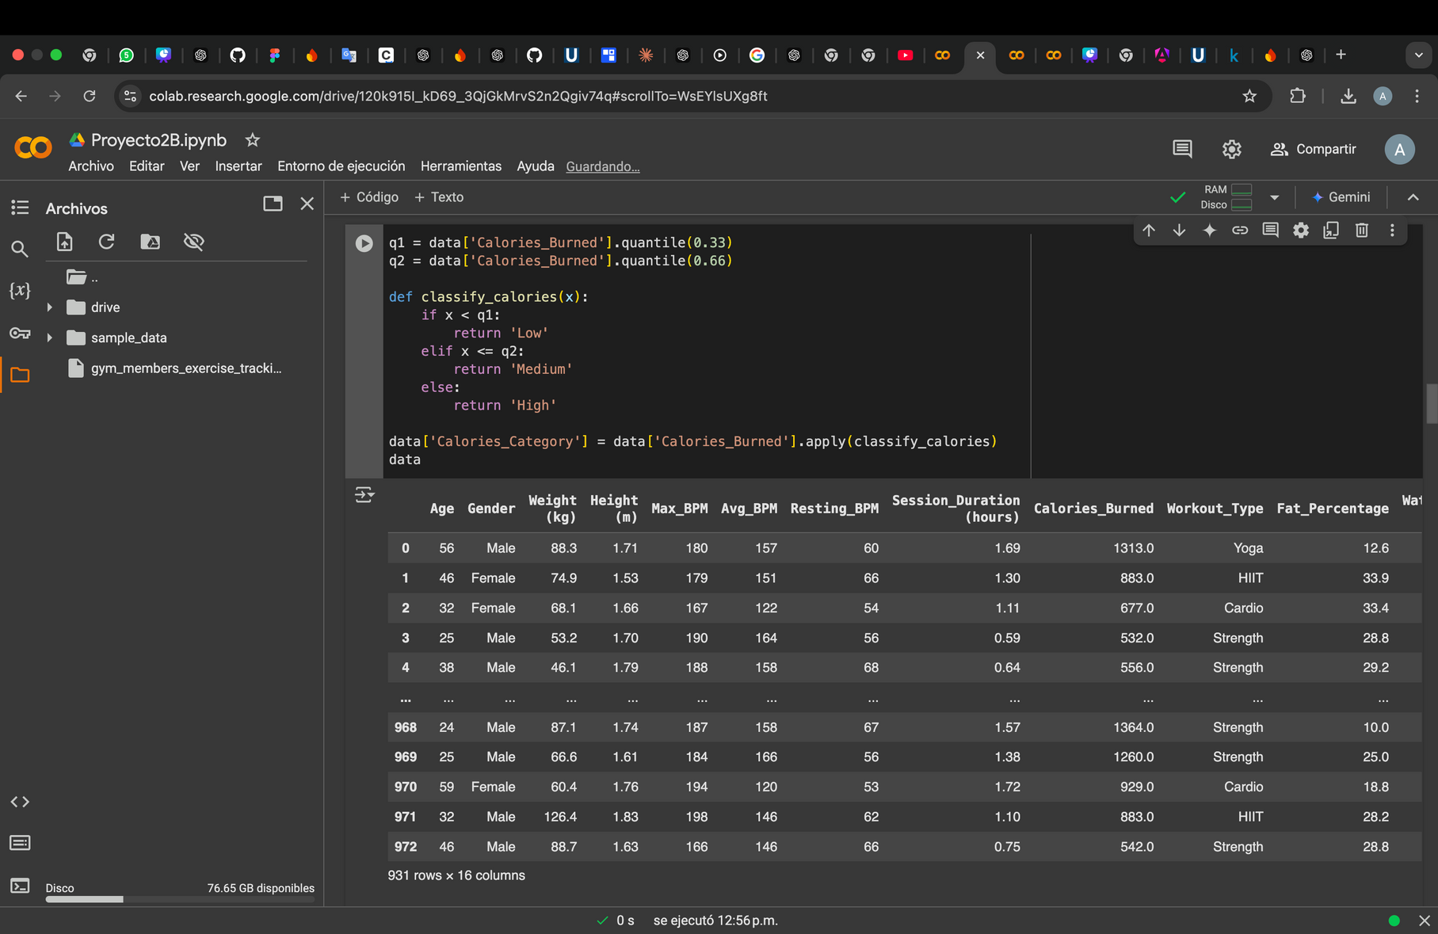
VARIABLE A UTILIZAR
Decidi clasificar las calorías quemadas usando los terciles que dividen los datos en tres partes iguales. Esto nos permite clasificar las calorías quemadas en tres categorías (Low, Medium y High) de manera balanceada
para tener una distribución real de los datos.

Slide 5
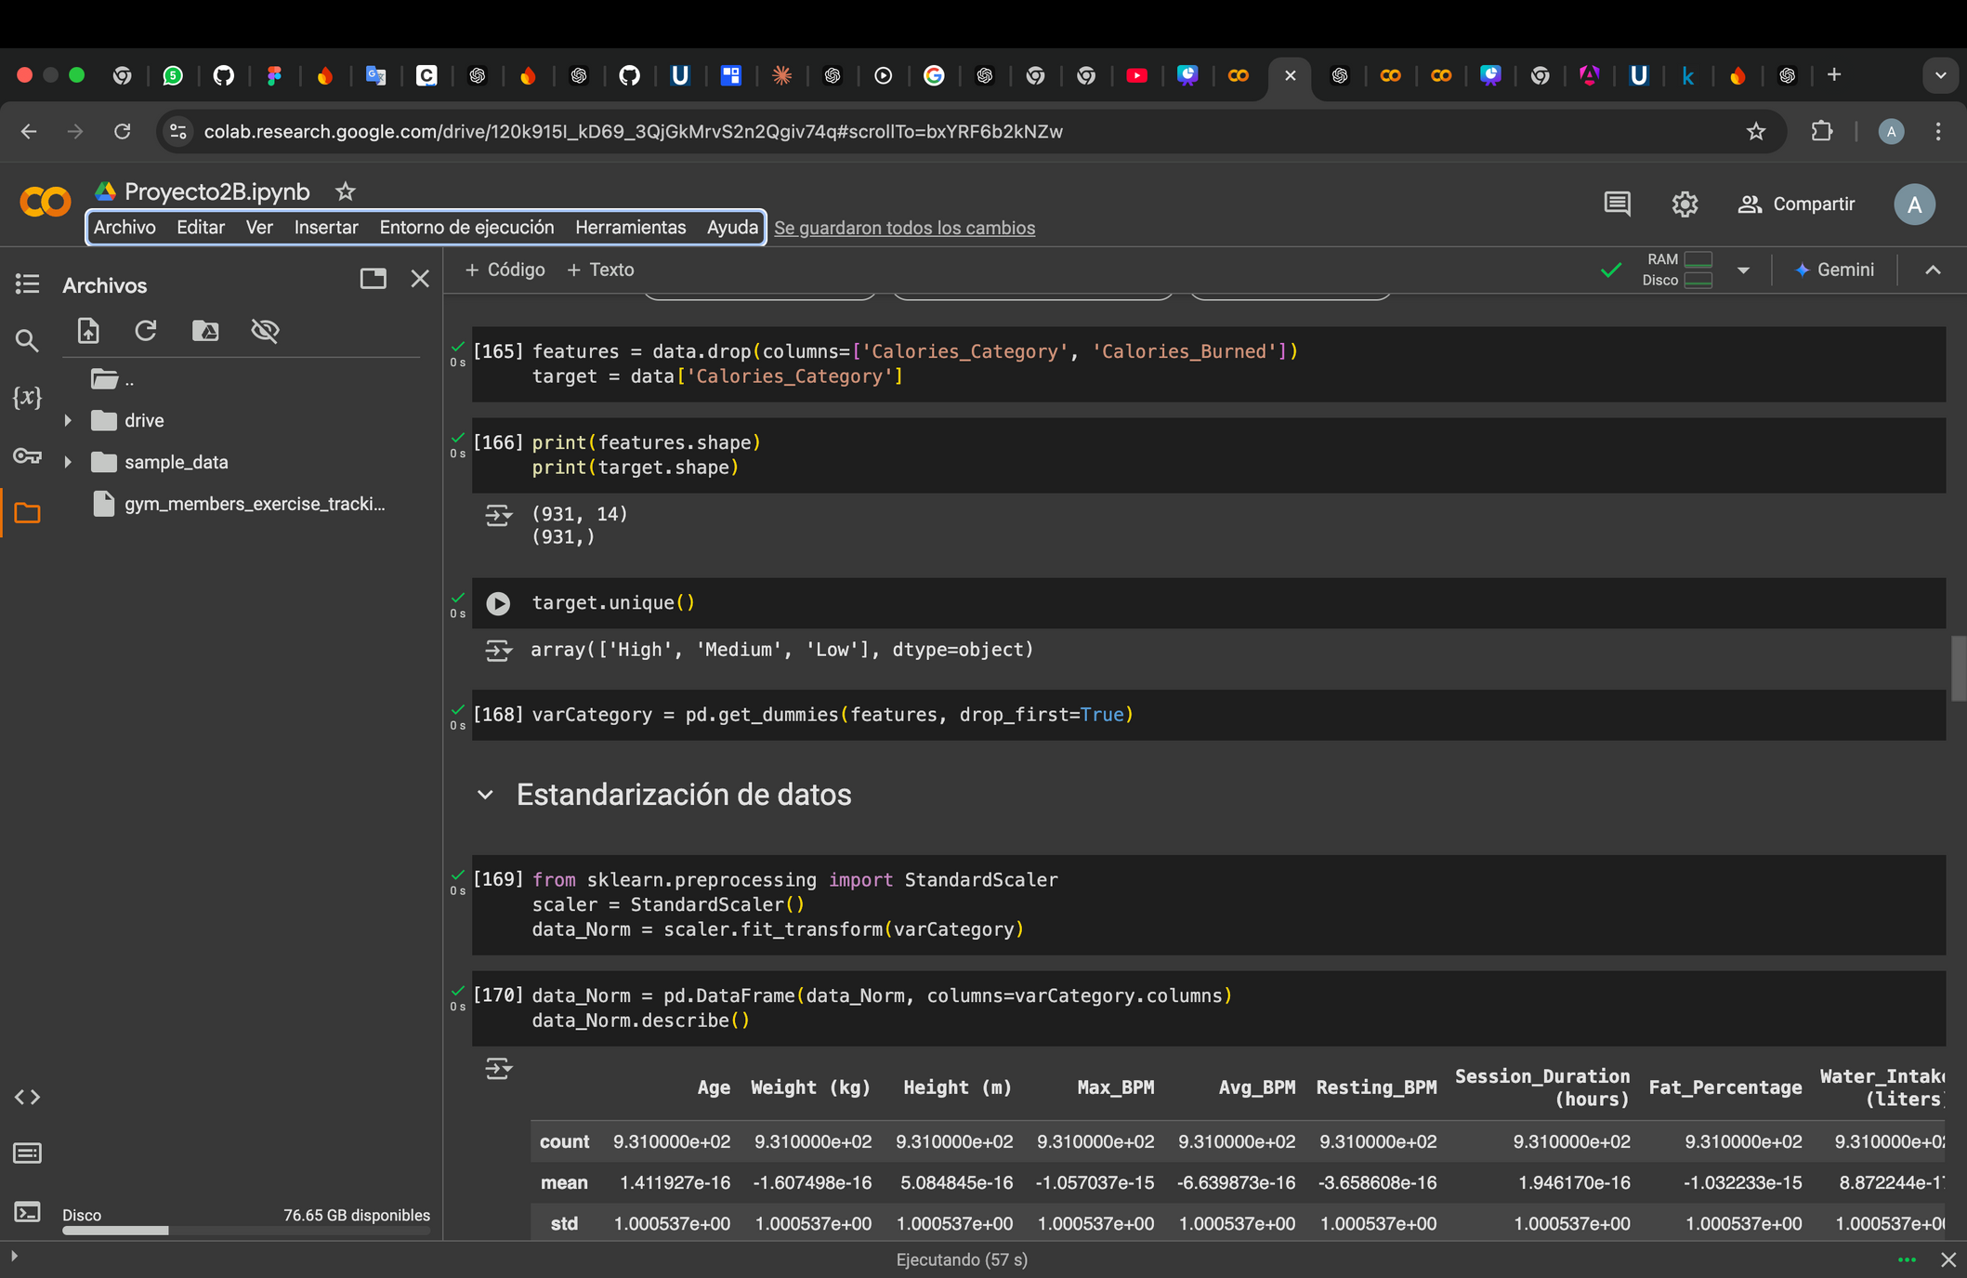
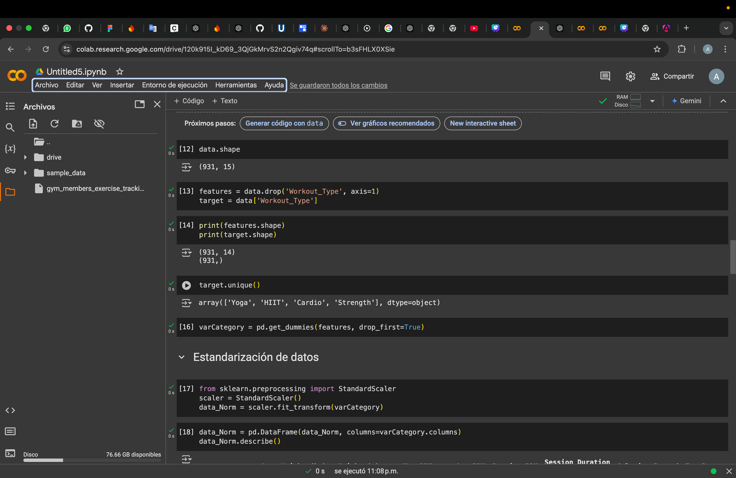
DIVISIÓN DE FEATURES Y TARGET
Se escoge la variable Calories_Burned como objetivo (target) para predecir porque mide un resultado clave del ejercicio: cuántas calorías quema una persona durante su actividad.
Está directamente relacionada con las características disponibles
Variables como:
Duración de la sesión (Session_Duration): Más tiempo de ejercicio generalmente quema más calorías.
Frecuencia de entrenamiento (Workout_Frequency): Entrenar más días aumenta el gasto calórico.
Peso (Weight (kg)): Las personas con mayor peso tienden a quemar más calorías.
Ritmo cardíaco promedio (Avg_BPM): Una mayor intensidad del ejercicio quema más calorías.
Se convierte las columnas categóricas de features en variables numéricas usando pd.get_dummies

Slide 6
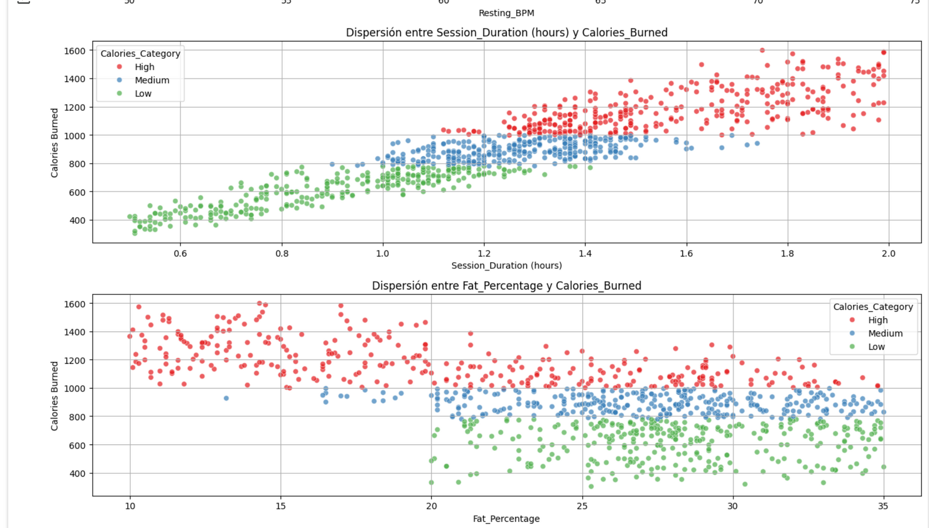

Slide 7
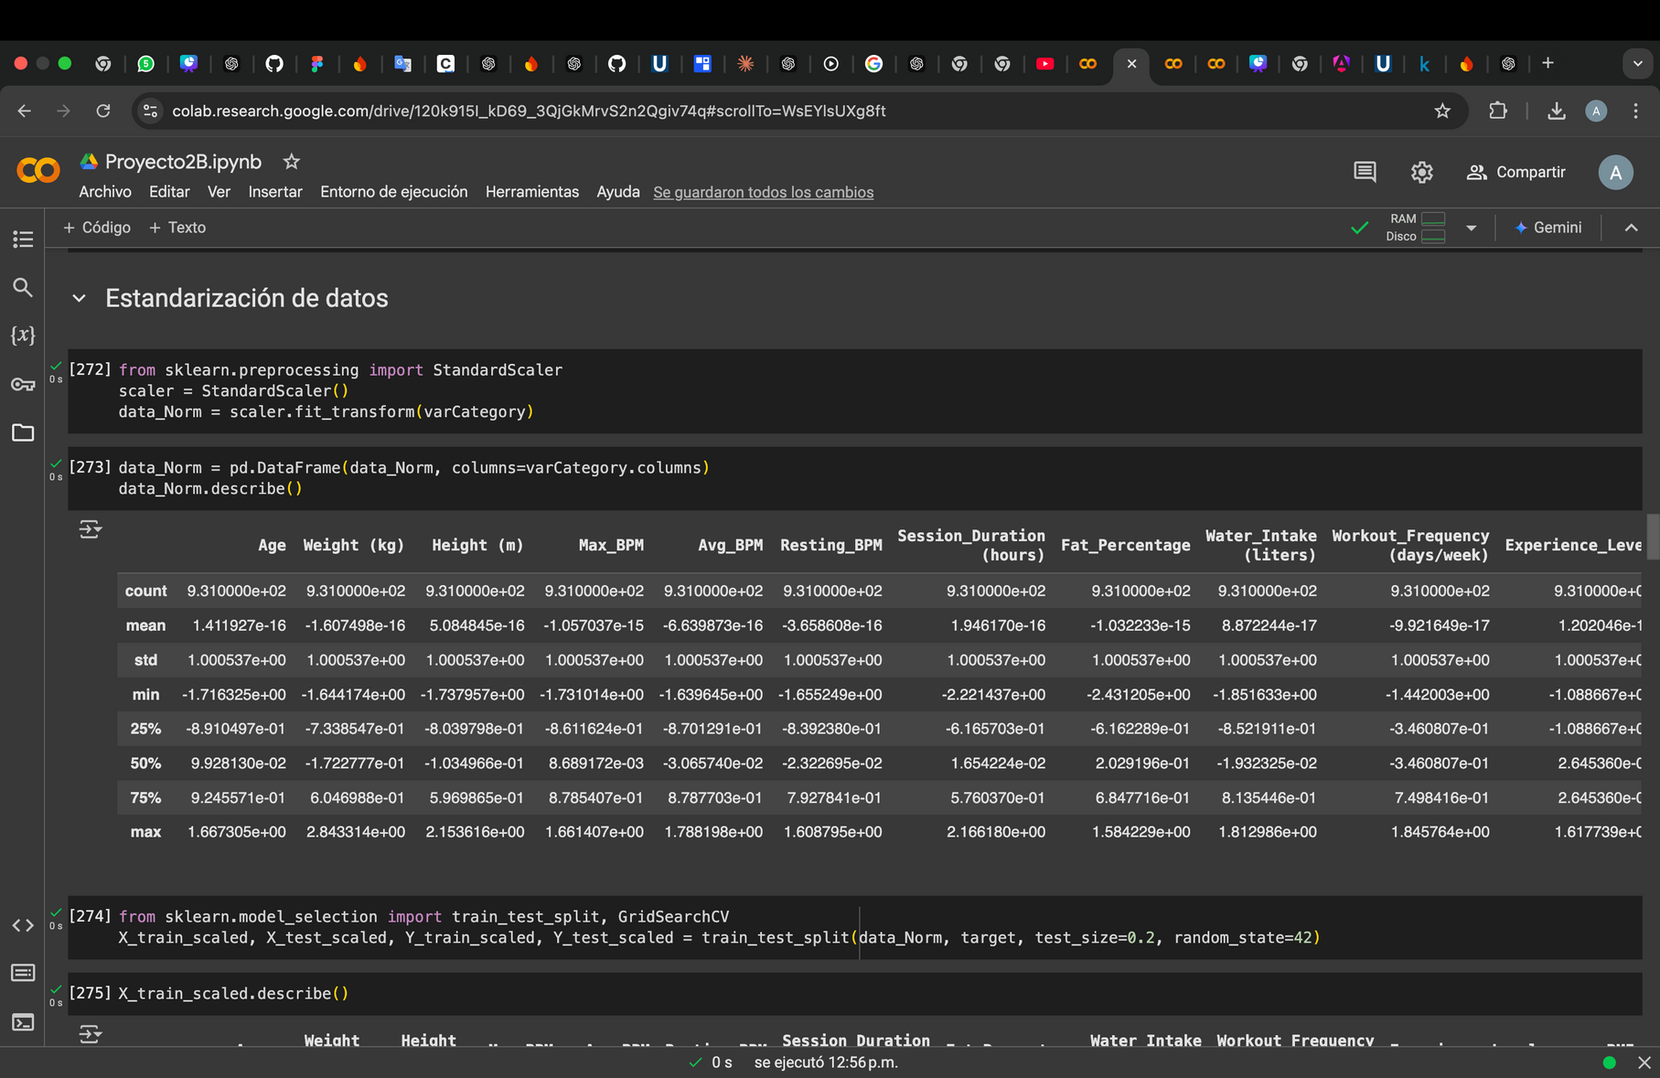
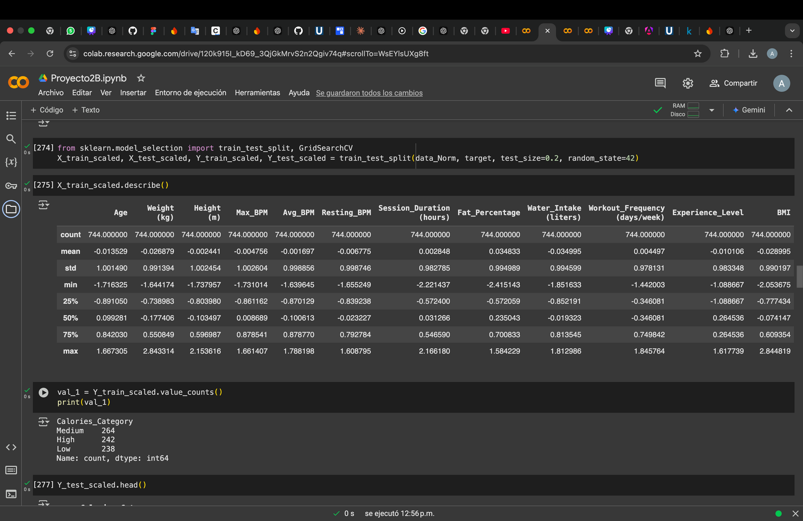
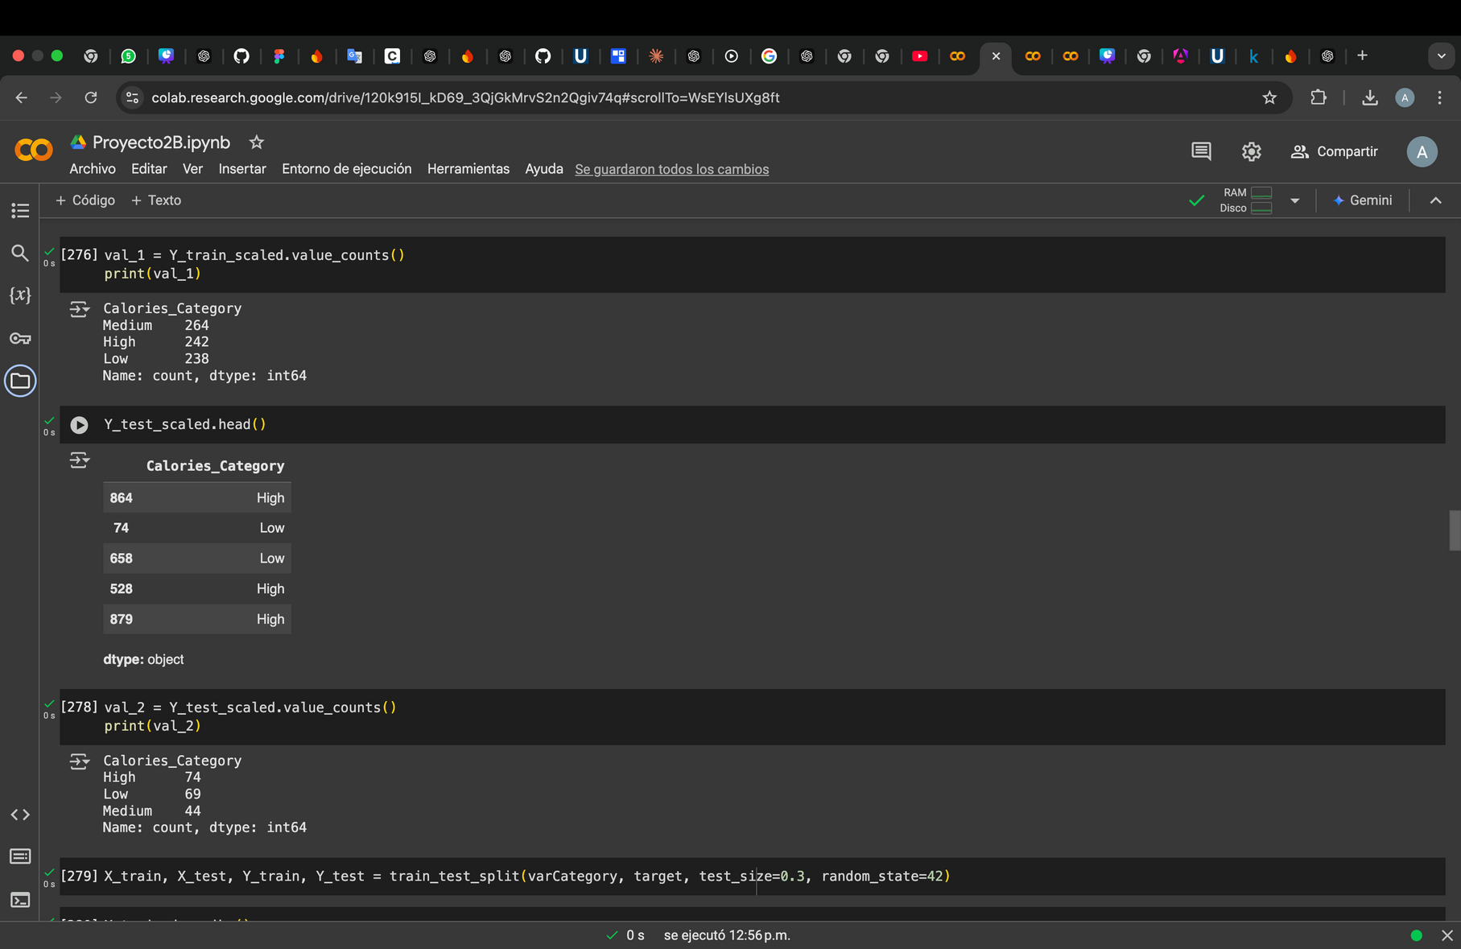
ESTANDARIZACIÓN DE DATOS
Se utiliza el StandardScaler para estandarizar las variables numéricas del dataset.
El dataset se divide en un 80% para entrenamiento y un 20% para prueba usando train_test_split
DATA NORMALIZADA

Slide 8
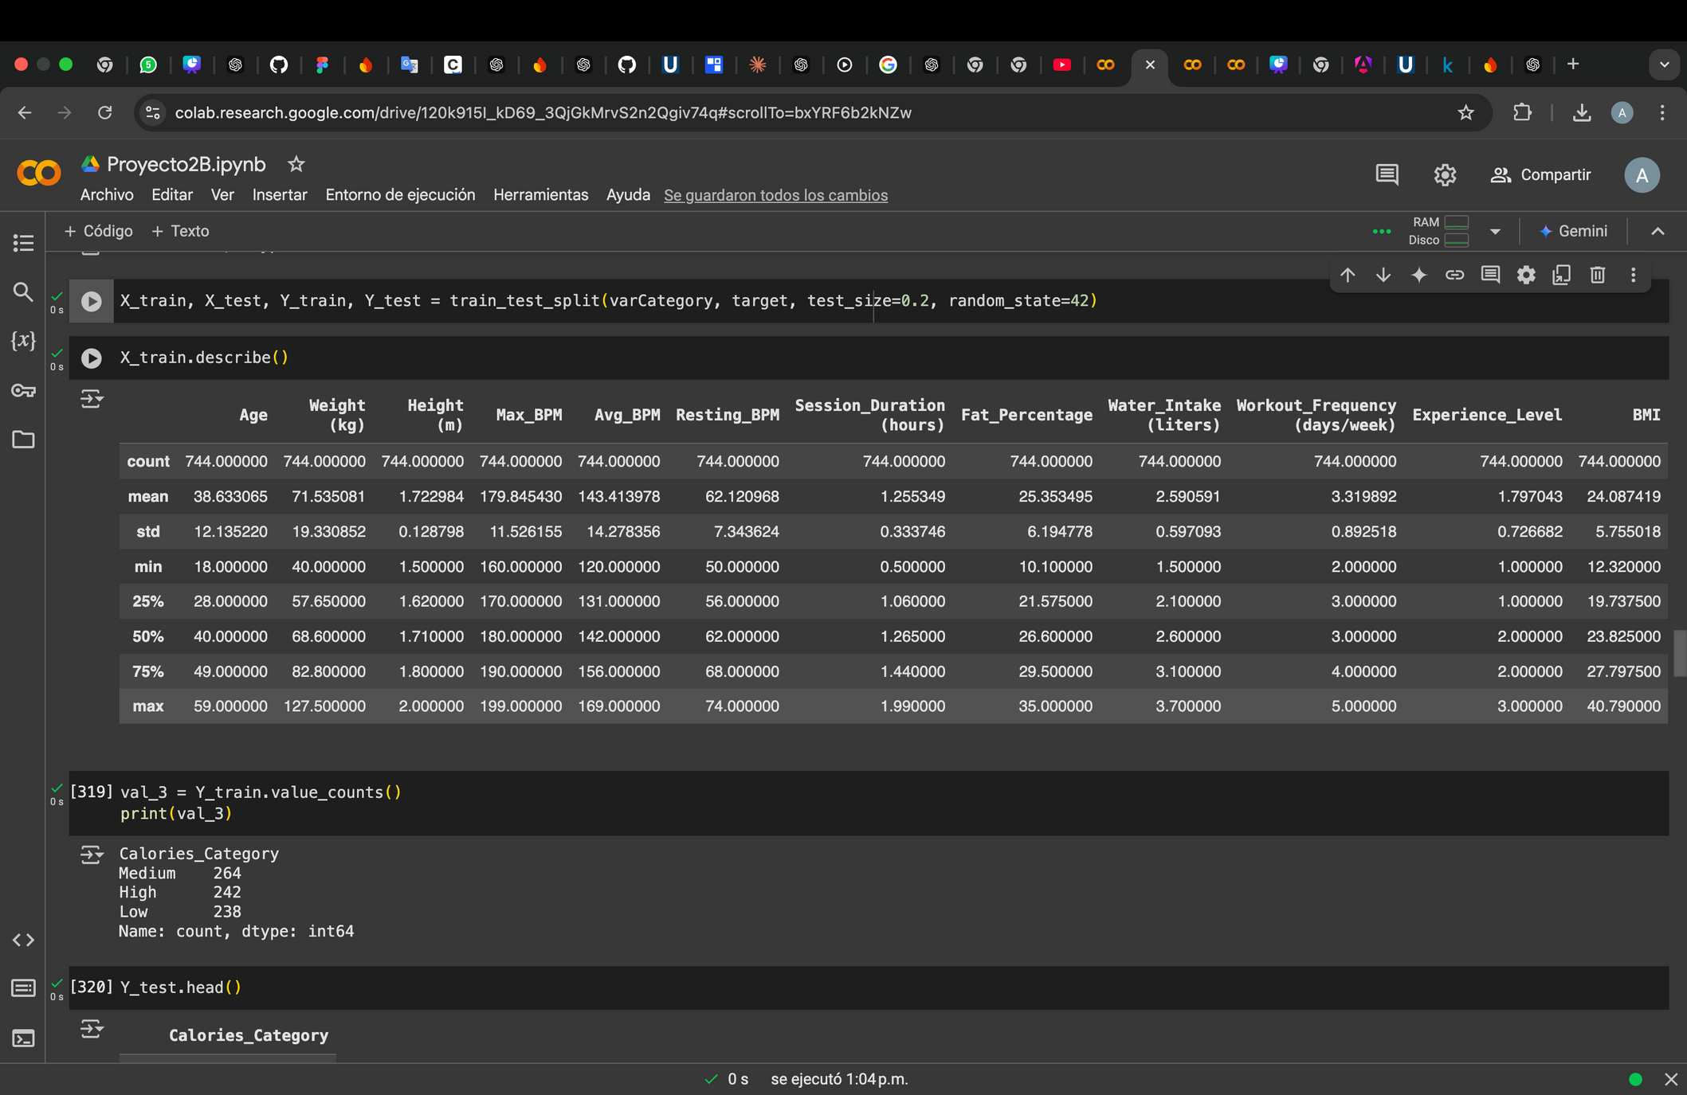
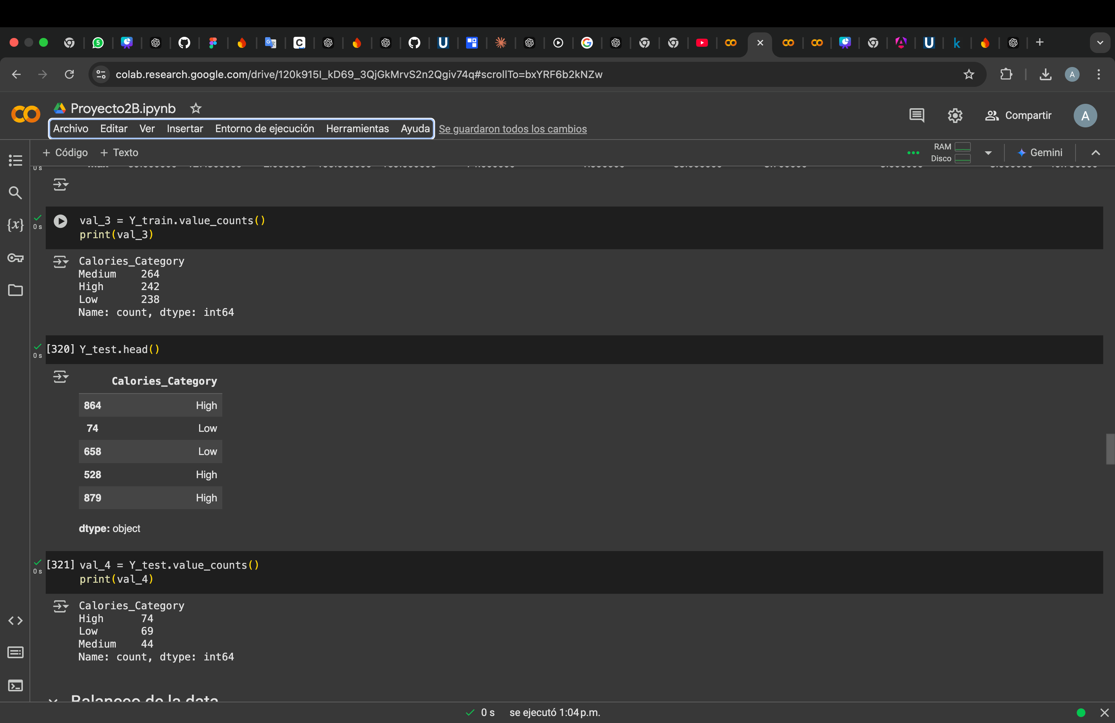
ESTANDARIZACIÓN DE DATOS
DATA NO NORMALIZADA

Slide 9
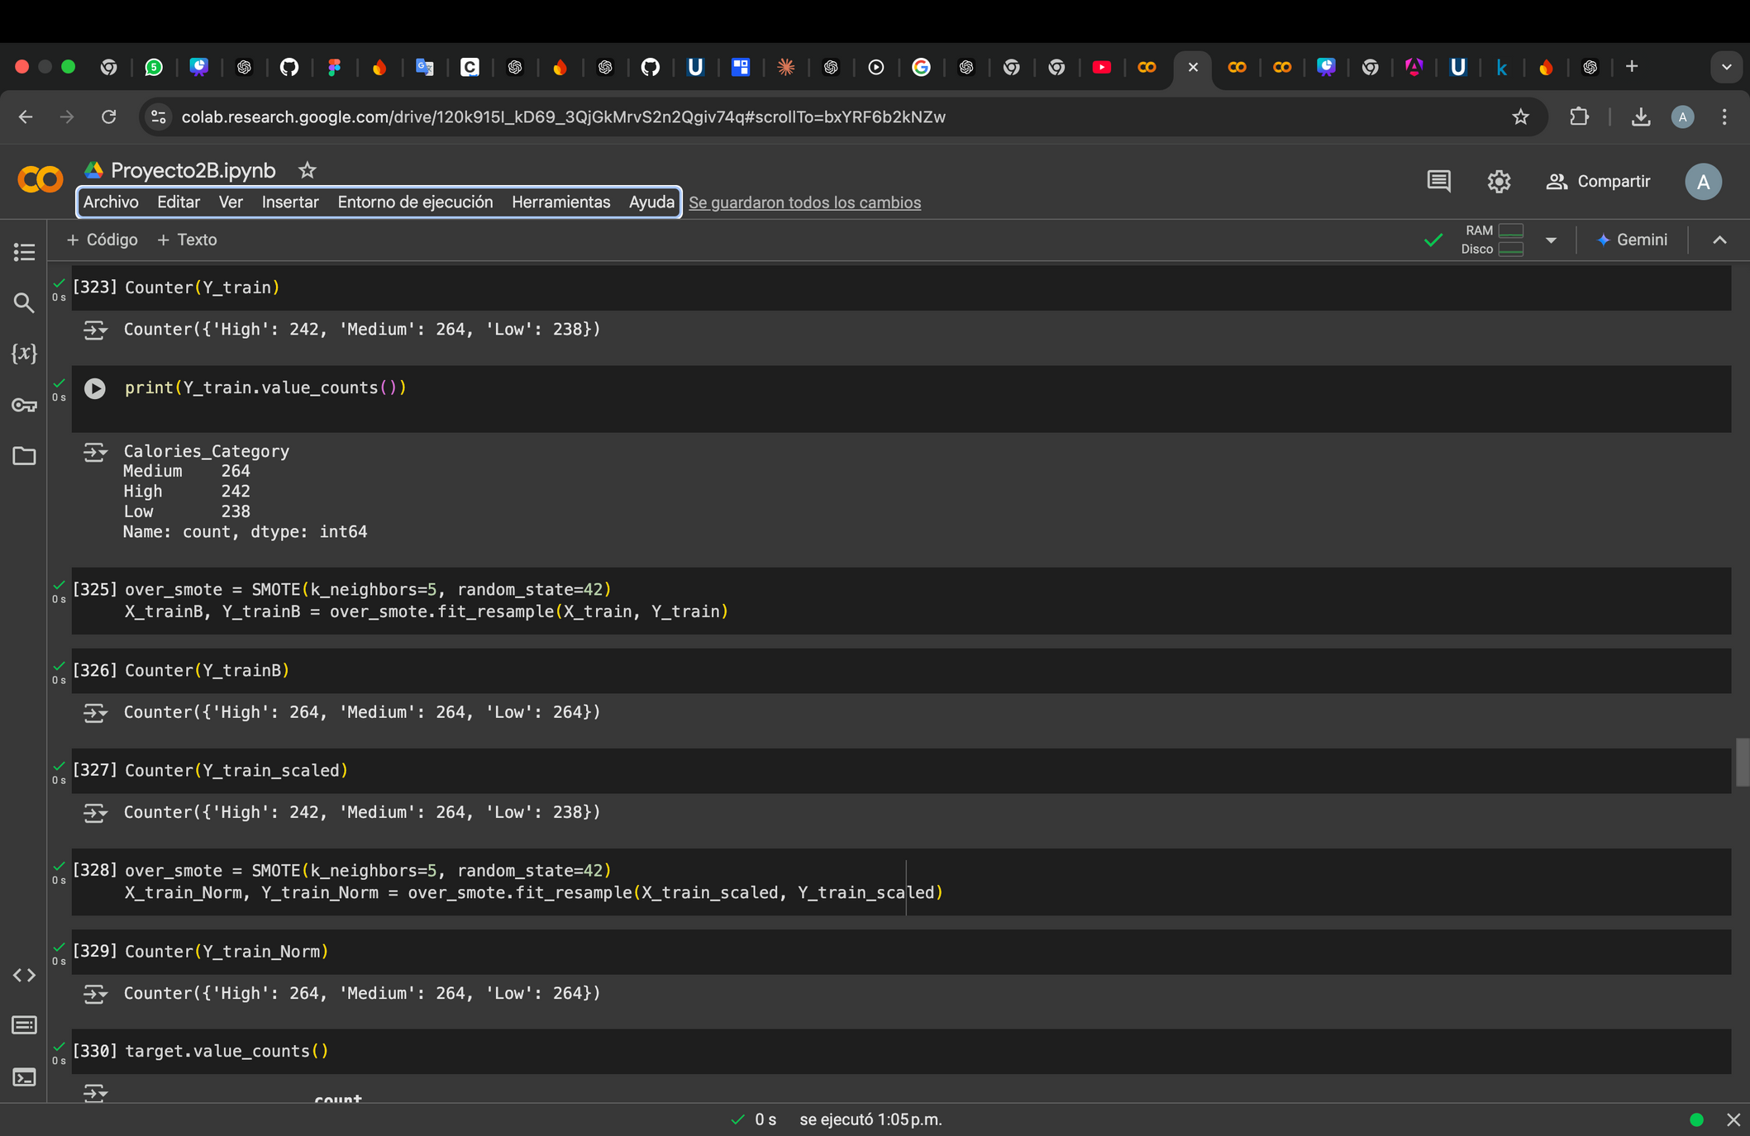
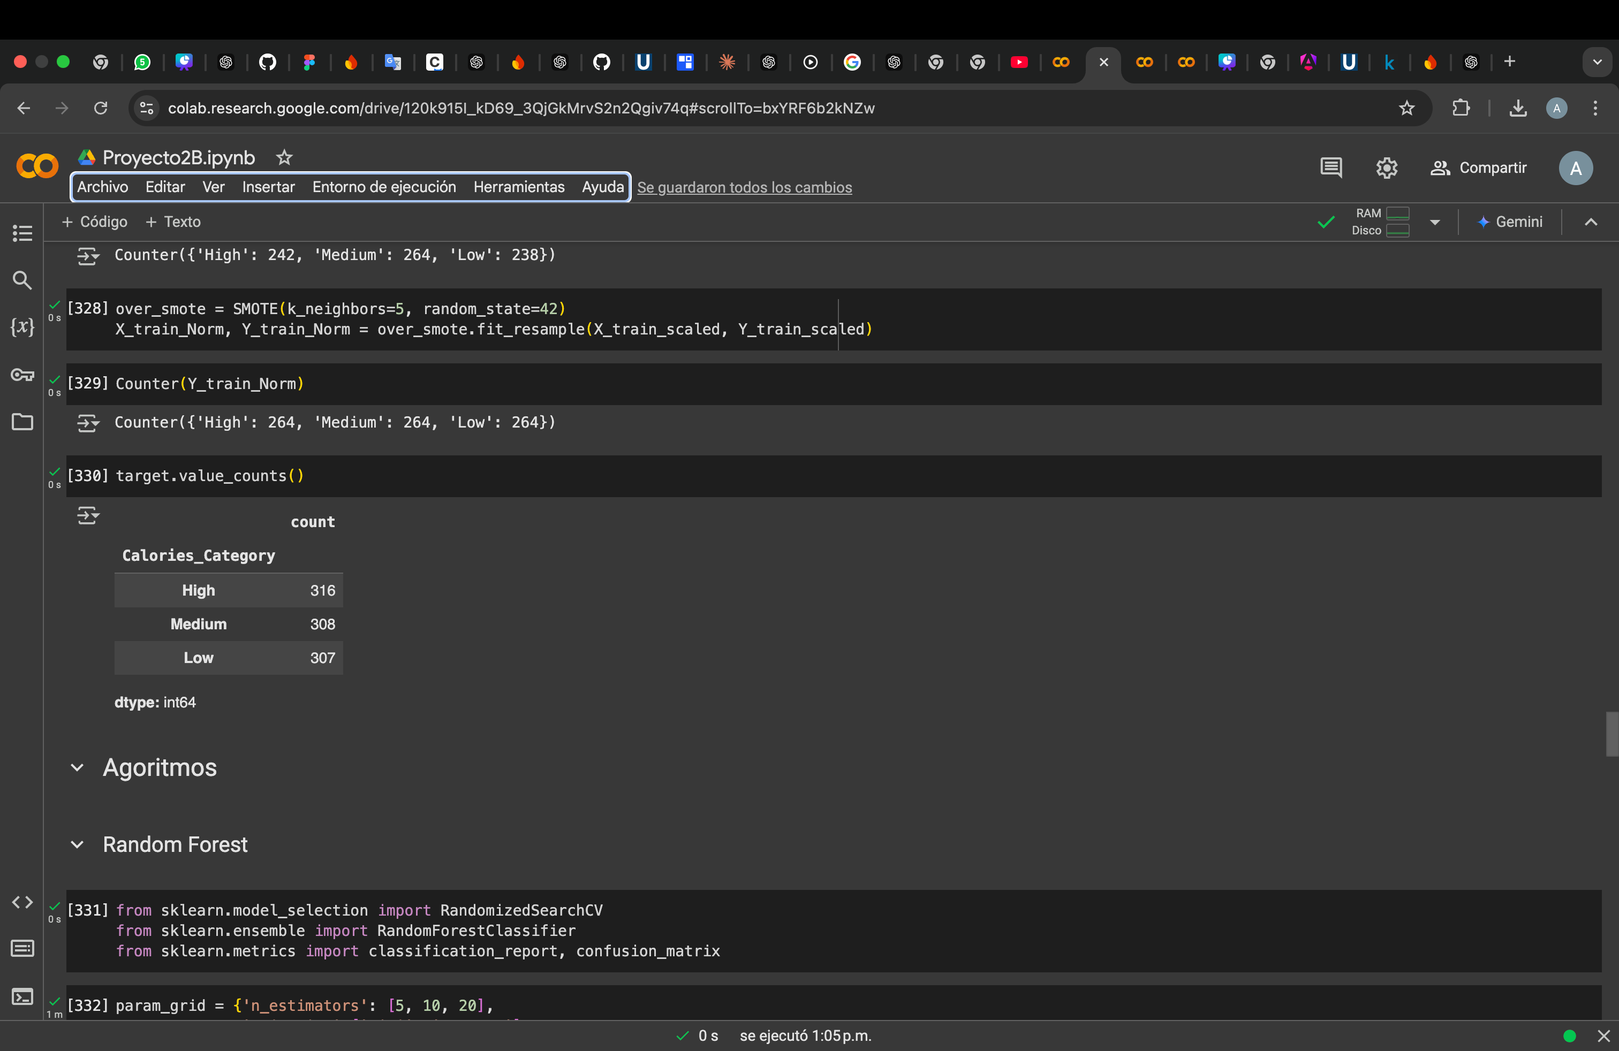
BALANCEO DE LA DATA

Slide 10

NAIVE BAYES
ALGORITMOS DE CLASIFICACIÓN
ÁRBOLES DE DECISIÓN
RANDOM FOREST

Slide 11
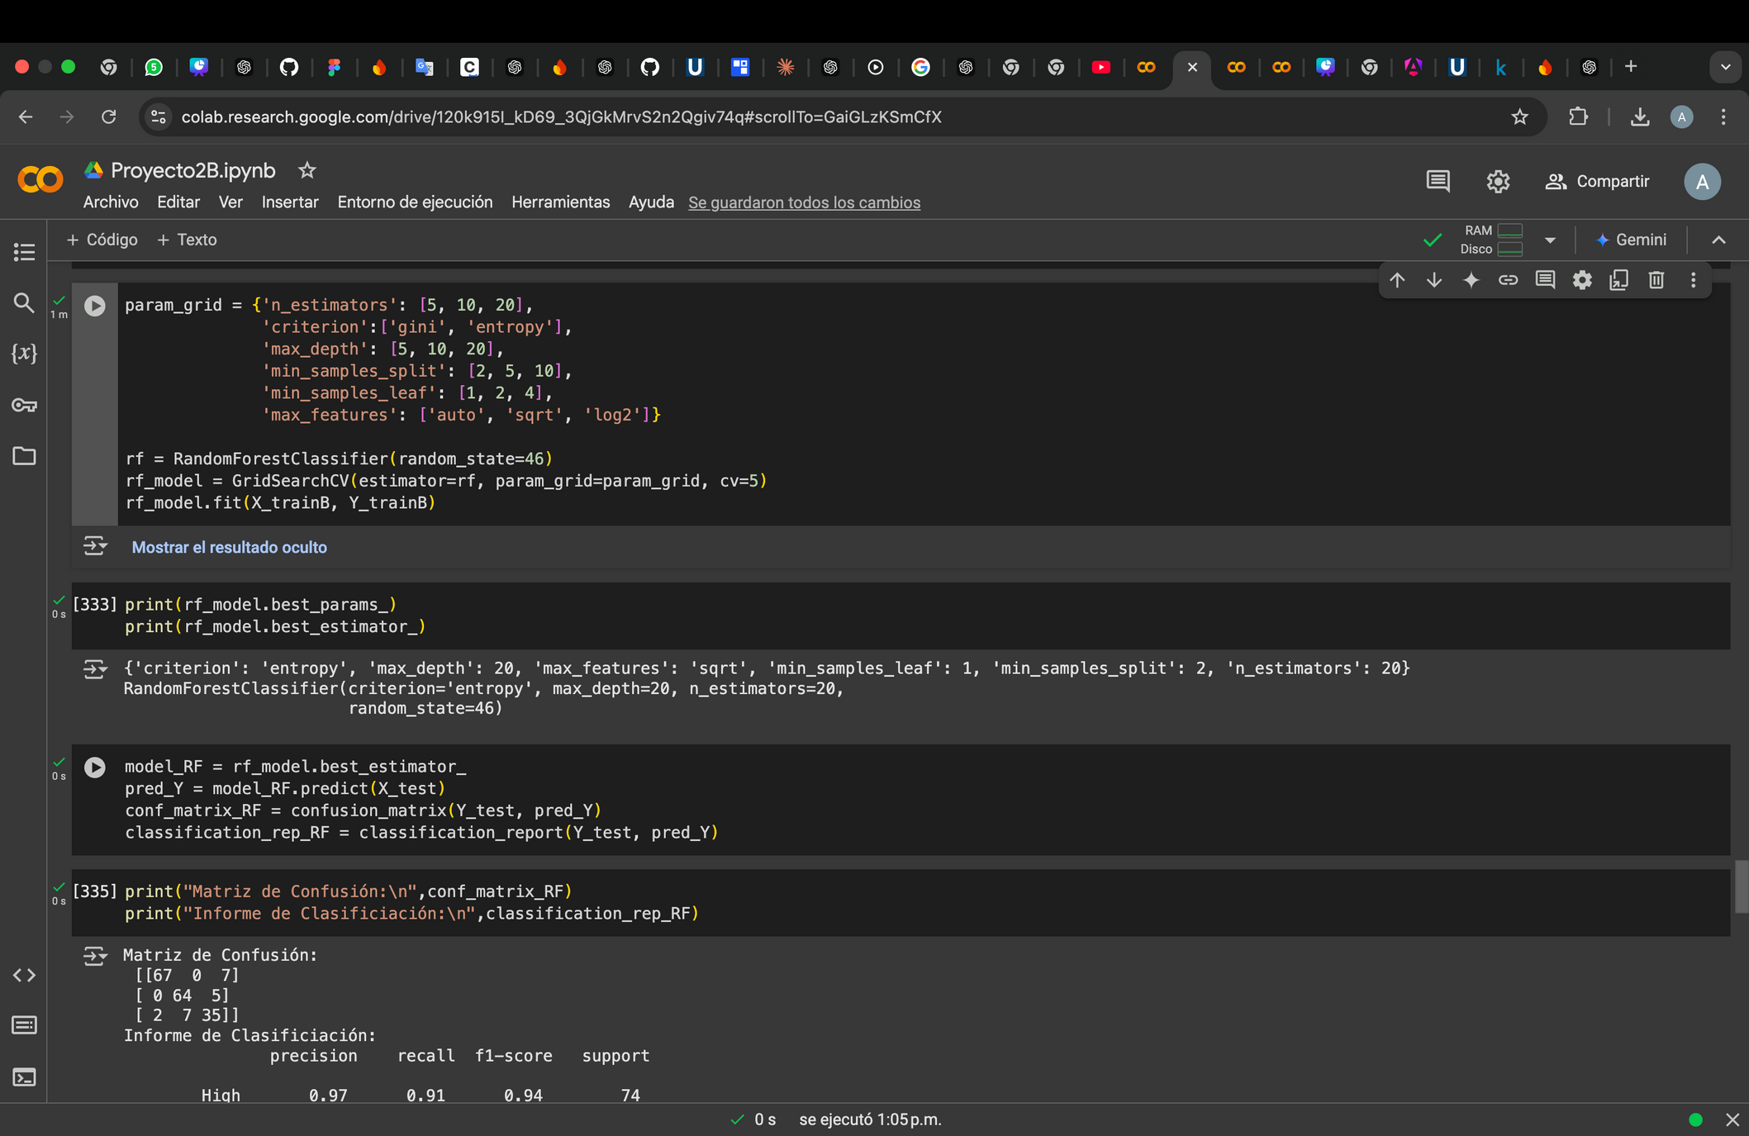
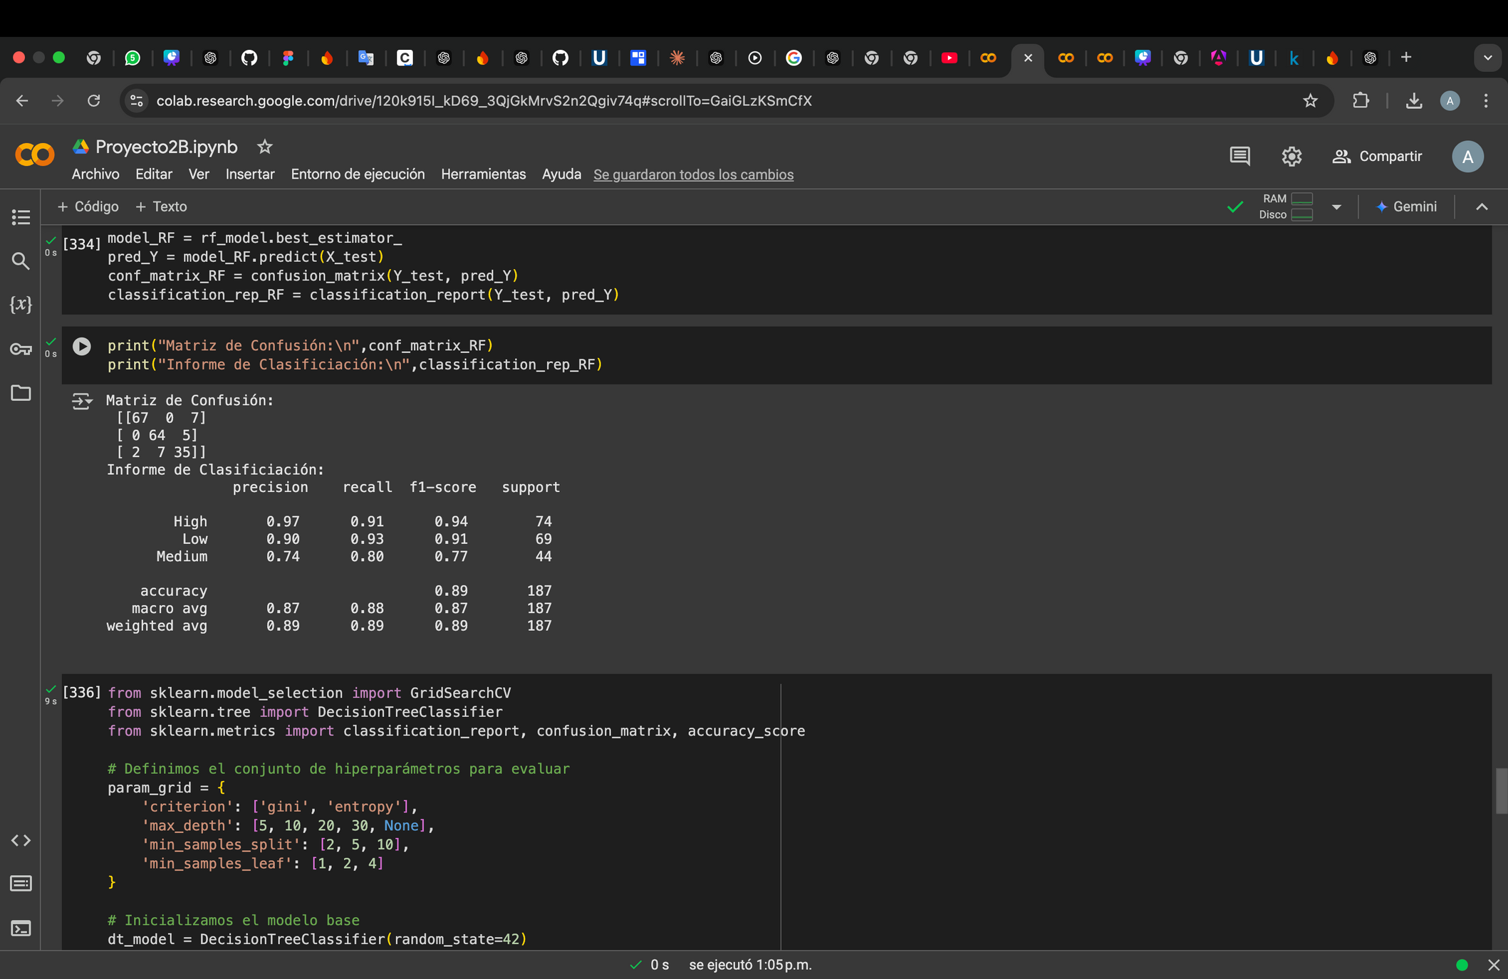
RANDOM FOREST

Slide 12
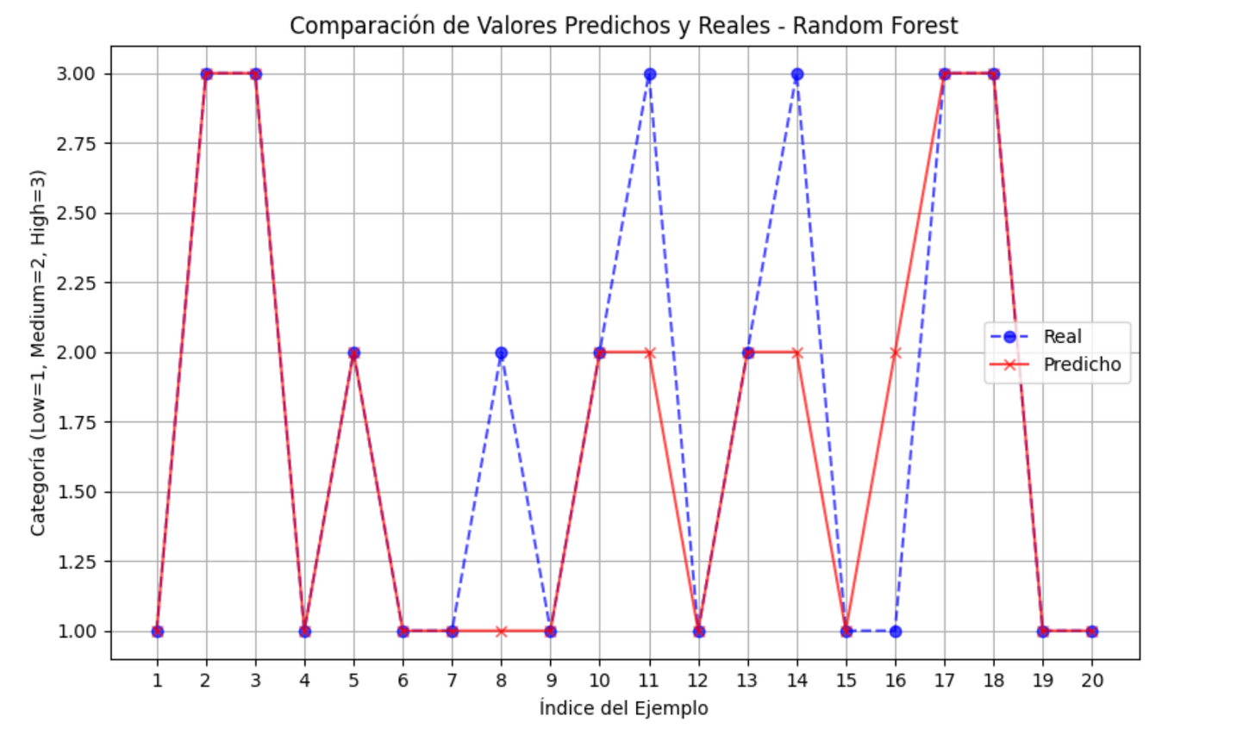
RANDOM FOREST

Slide 13
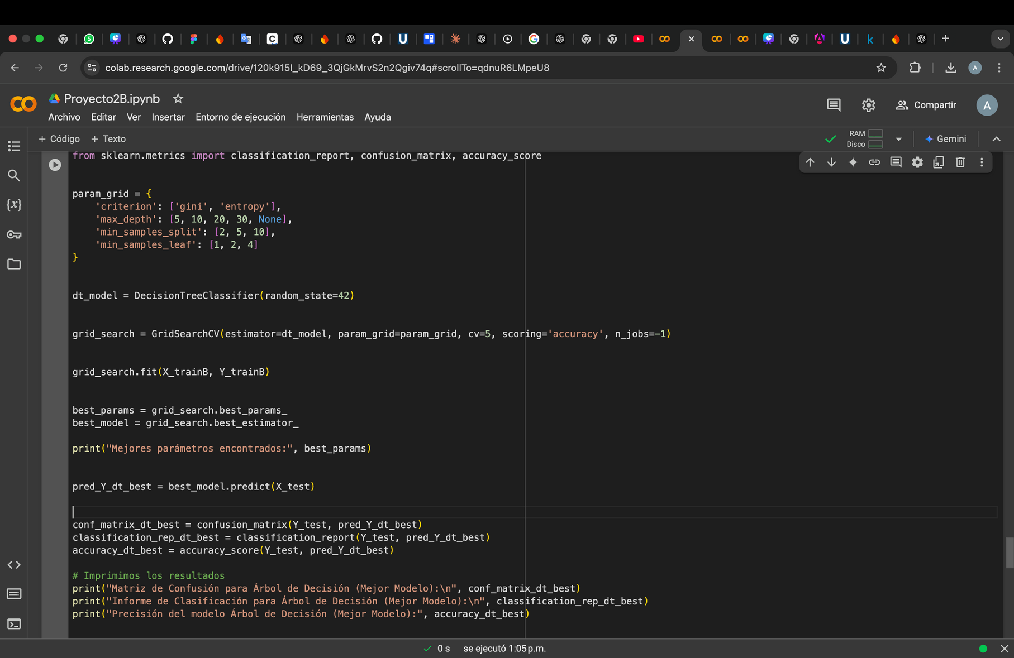
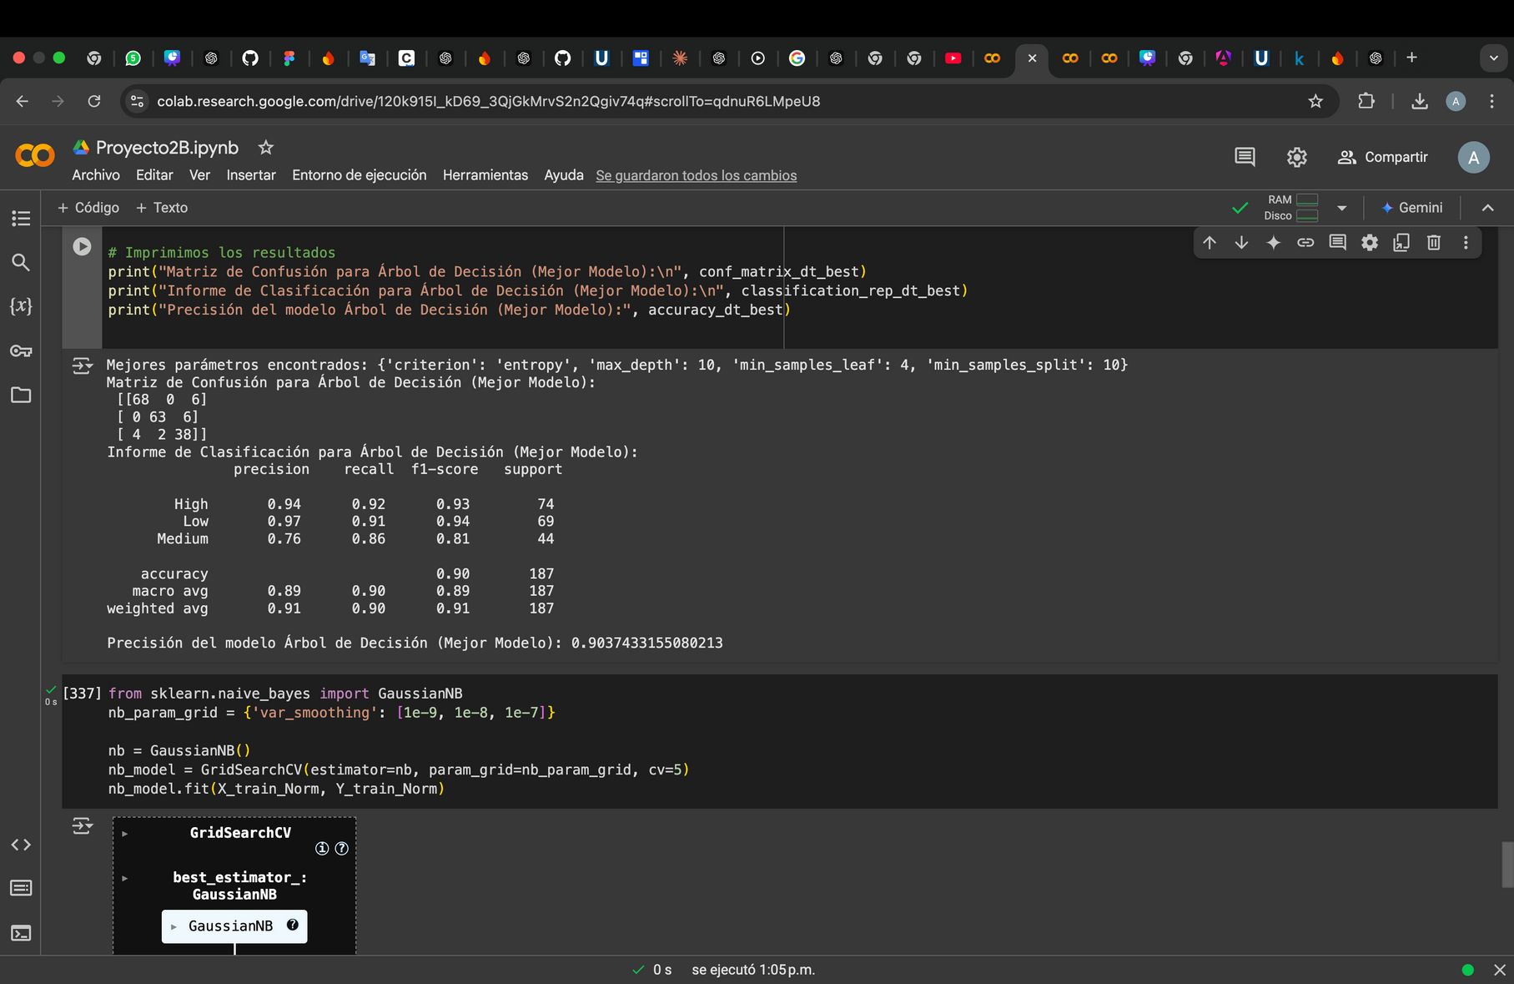
ÁRBOLES DE DECISIÓN

Slide 14
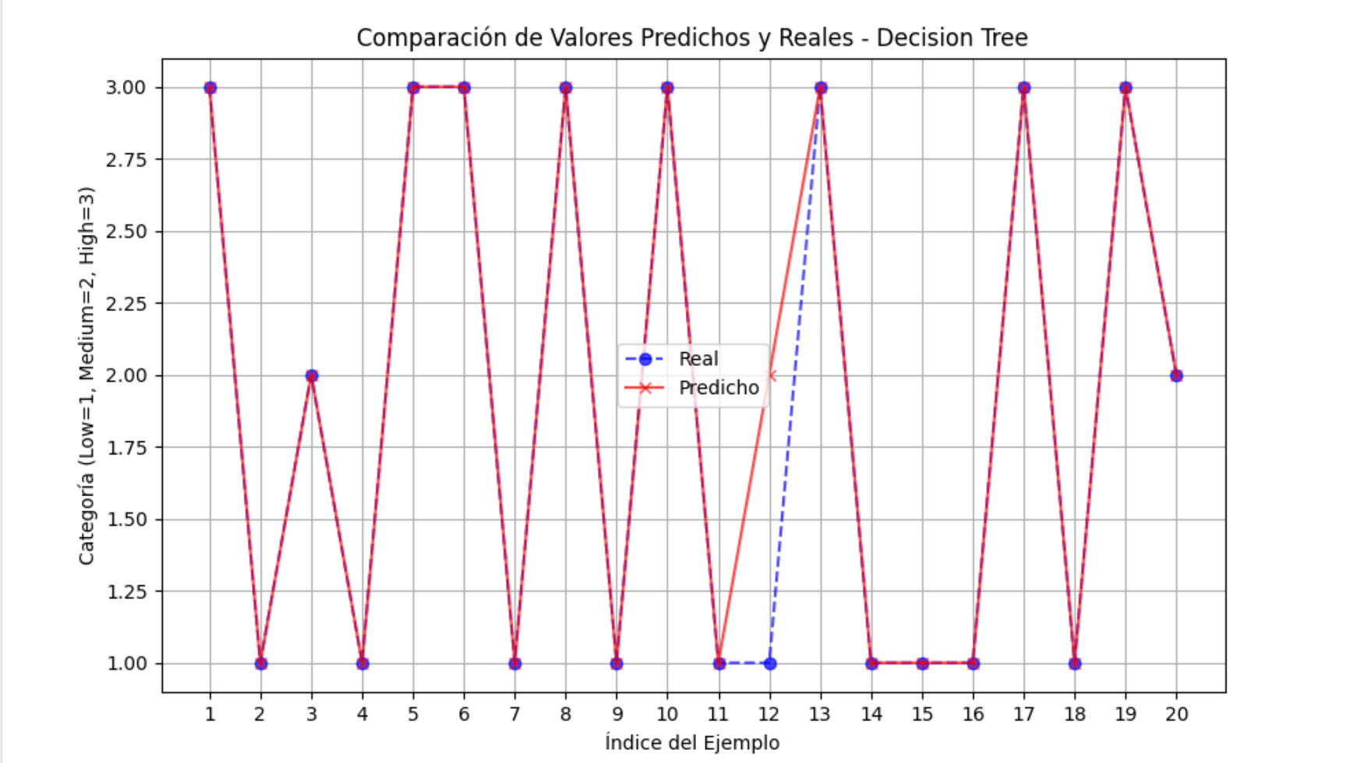
ÁRBOLES DE DECISIÓN

Slide 15
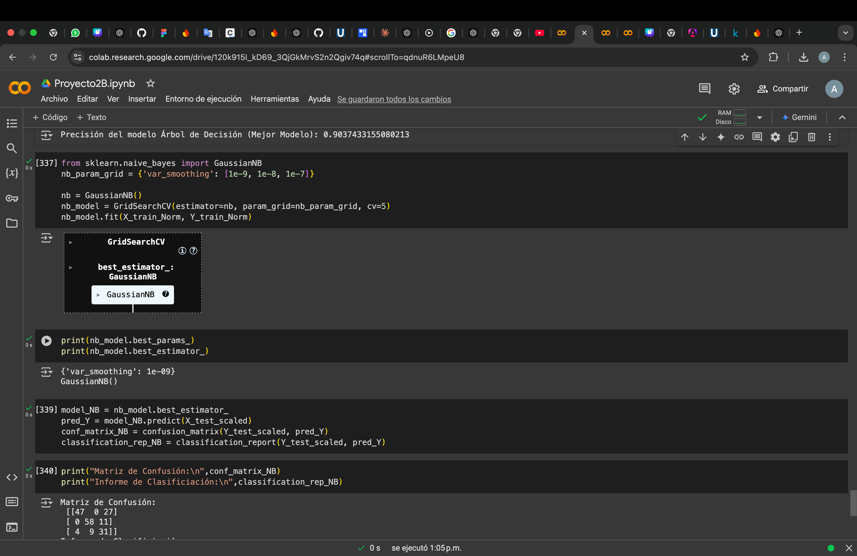
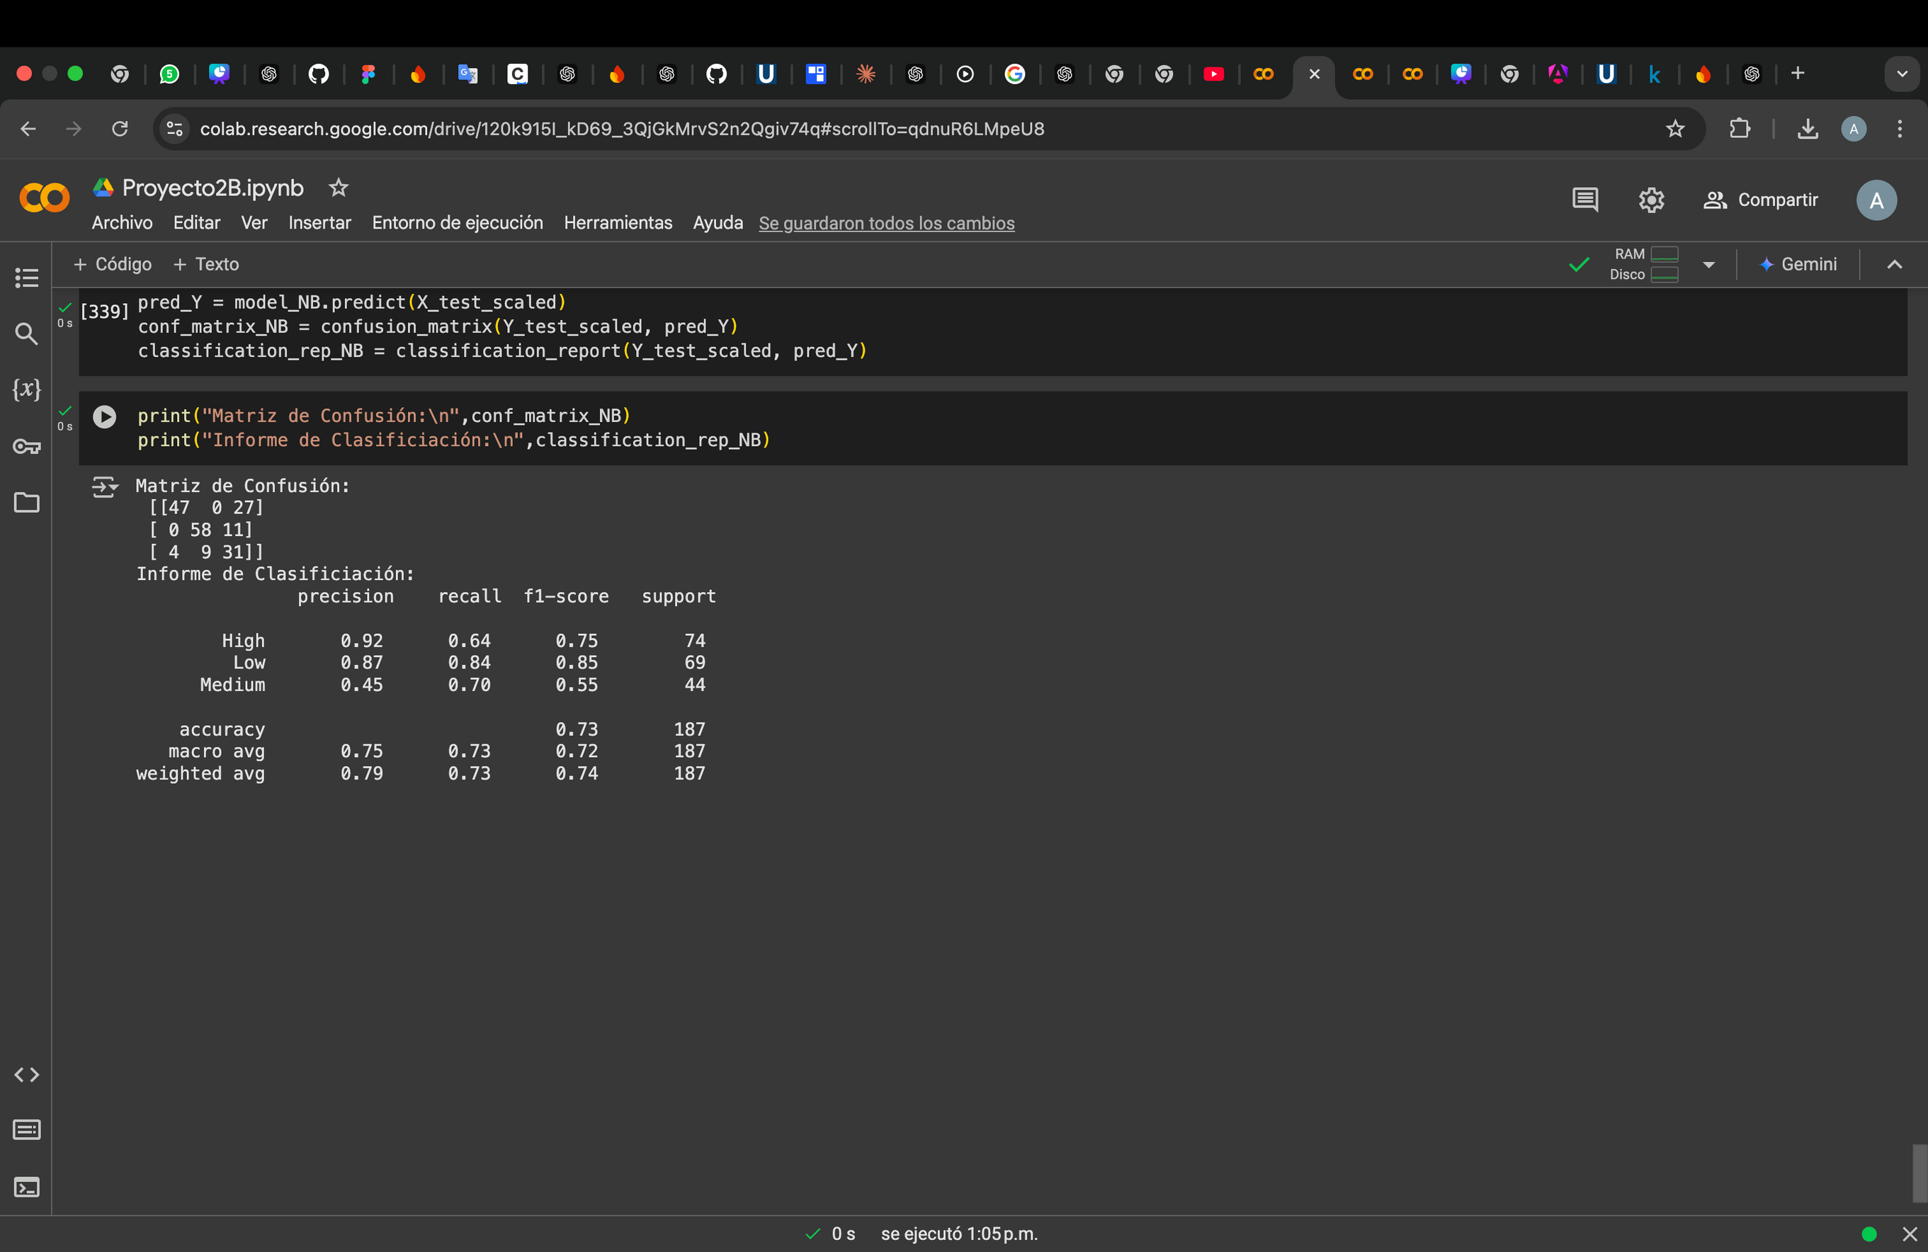
NAIVE BAYES

Slide 16
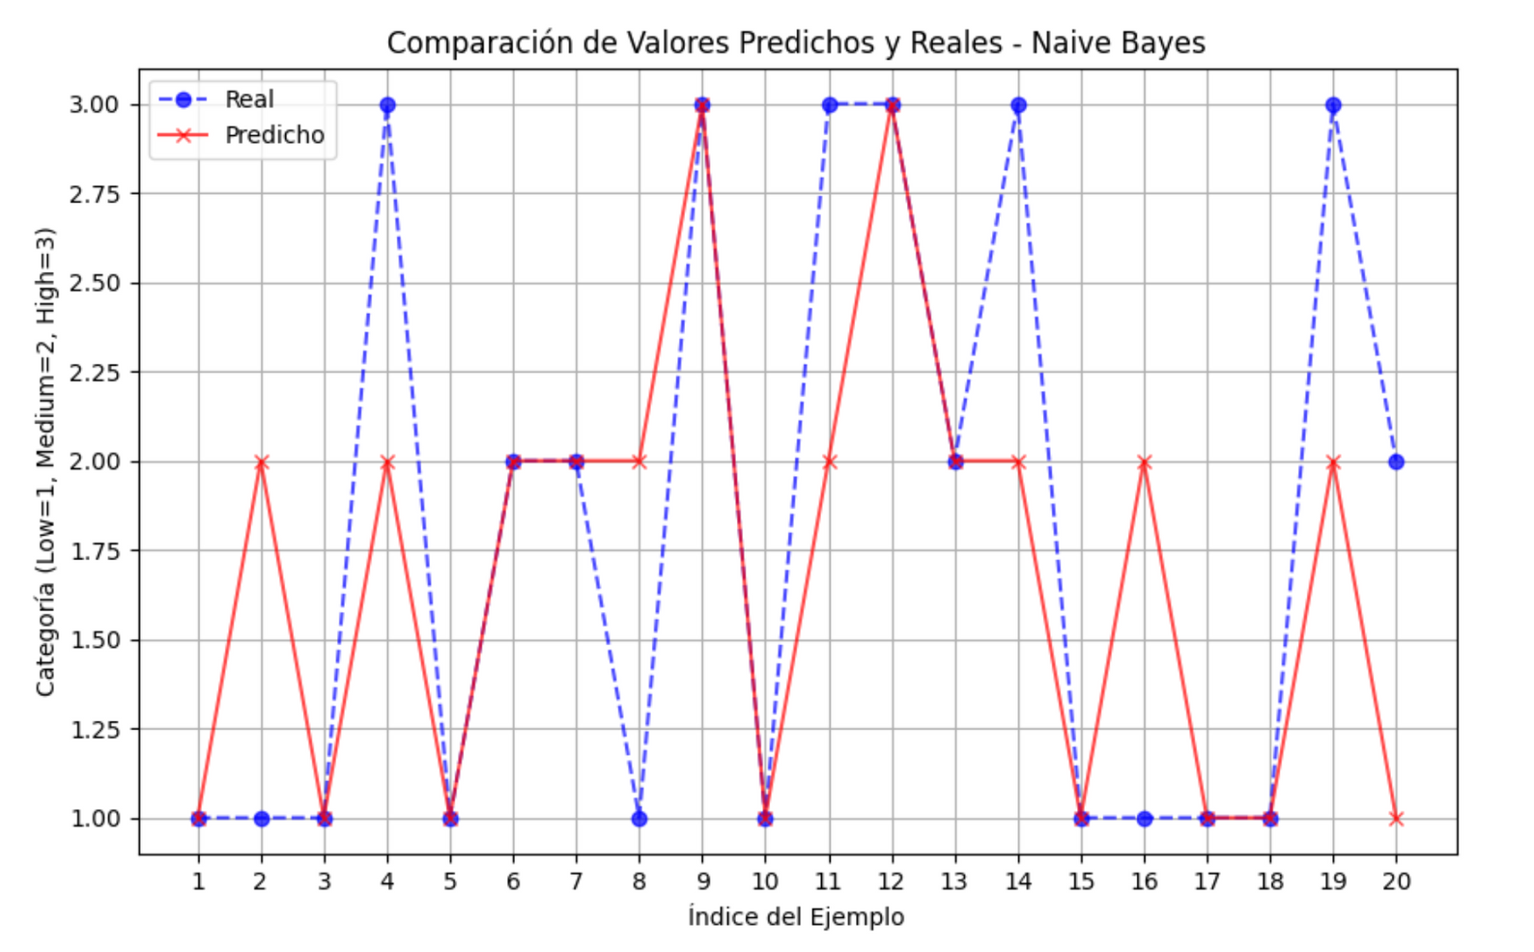
NAIVE BAYES

Slide 17
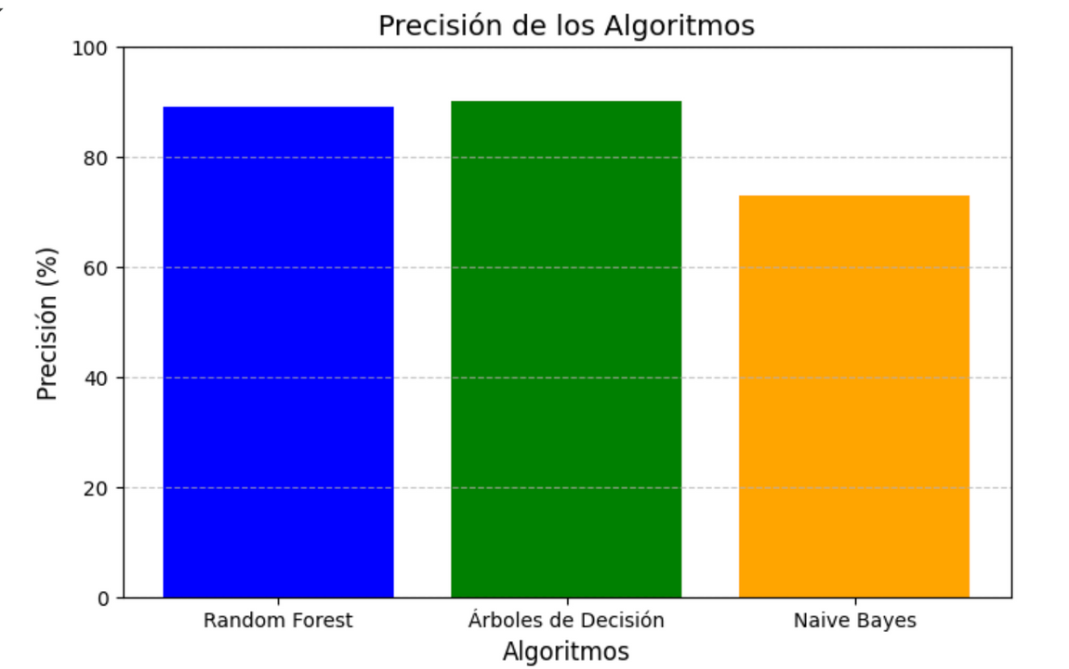
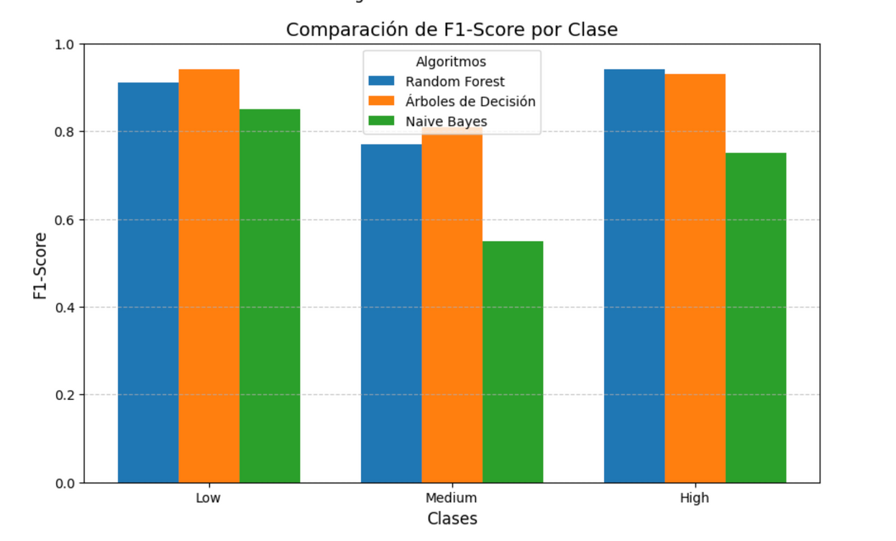

Slide 18
CONCLUSIONES
Random Forest tuvo el mejor desempeño con una precisión del 91%, destacándose en clases como Low y High, gracias a su capacidad para manejar relaciones complejas y datos desbalanceados. Sin embargo, su F1-score en la clase Medium (0.77) fue ligeramente menor que el de Árboles de Decisión.
Árboles de Decisión lograron un buen equilibrio entre precisión (90%) e interpretabilidad. Sobresalieron en la clase Medium con un F1-score de 0.81, siendo una alternativa sólida para análisis más simples sin sacrificar demasiada precisión.
Naive Bayes tuvo el peor rendimiento con una precisión del 73% y un F1-score bajo en la clase Medium (0.55). Su limitación principal fue la suposición de independencia entre las características, lo que impidió capturar correctamente las relaciones observadas en la matriz de correlación, donde variables como Session_Duration y Calories_Burned mostraron fuertes vínculos.

Slide 19
MUCHAS
GRACIAS

